Slide 1
ЧТО ТАКОЕ ГТО?
Для учащихся 1-4 классов
Учитель физкультуры Валериановской средней общеобразовательной школы
Локшина Ксения Олеговна

Slide 2
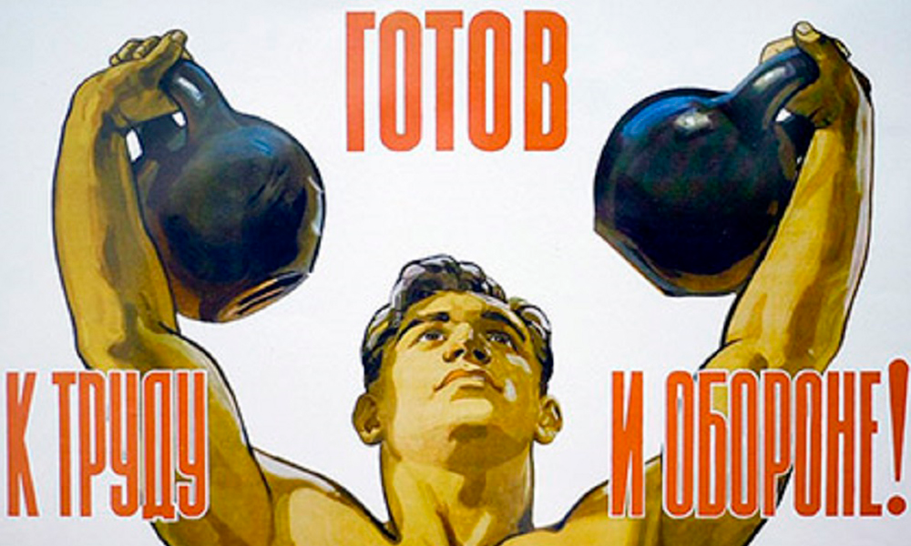
Общероссийское движение «Готов к труду и обороне» - программа физкультурной подготовки, которая существовала в нашей стране с 1931 года по 1991 год

Slide 3
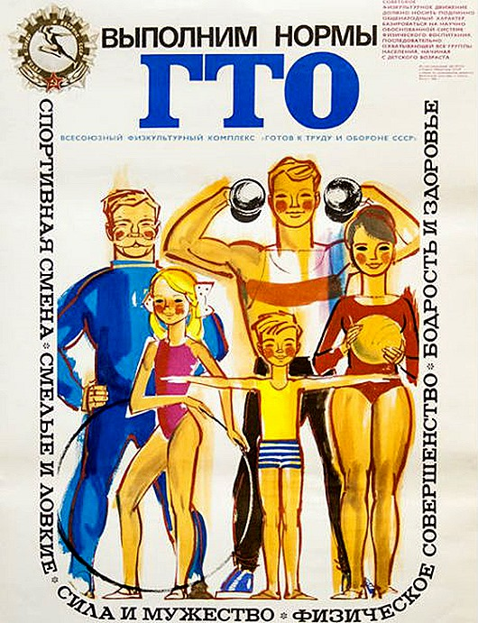
ГТО МНОГО ЛЕТ НАЗАД
ГТО охватывало население в возрасте от 10 до 60 лет.
Сдавать нужно было такие виды упражнений, как бег, прыжки в длину и в высоту, плавание, метание мяча, лыжные гонки, подтягивание на перекладине, стрельба, велокросс, туристский поход и др.

Slide 4
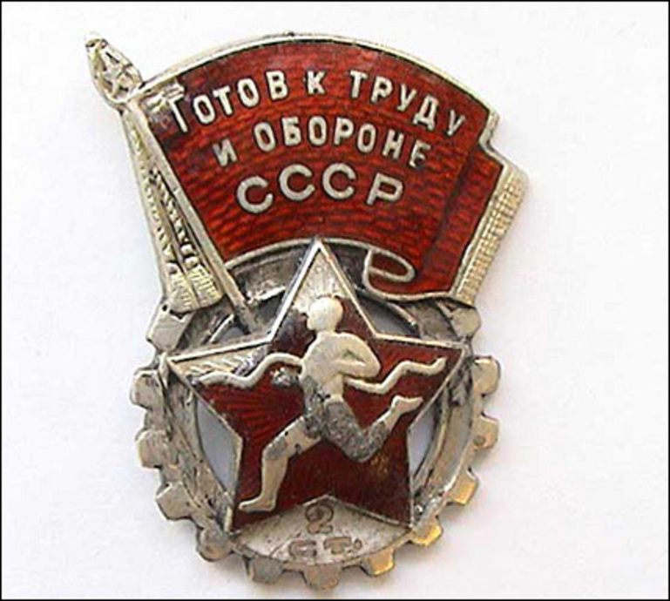
После развала Советского Союза комплекс ГТО был забыт, что отразилось на физической подготовке граждан и, в первую очередь, молодежи.

Slide 5
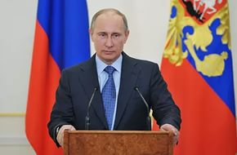
По Указу Президента РФ с 1 сентября 2014 года в нашей стране введён Всероссийский физкультурно-спортивный комплекс «Готов к труду и обороне» (ГТО) для решения проблемы продвижения ценностей здорового образа жизни и укрепления здоровья детей.

Slide 6
ГОРЖУСЬ ТОБОЙ, ОТЕЧЕСТВО!
Обновленная расшифровка ГТО звучит как: «Горжусь тобой, Отечество!»
Это название-призыв оказалось более теплым, в нем напрямую упоминается святое для русского человека слово «Отечество».

Slide 7
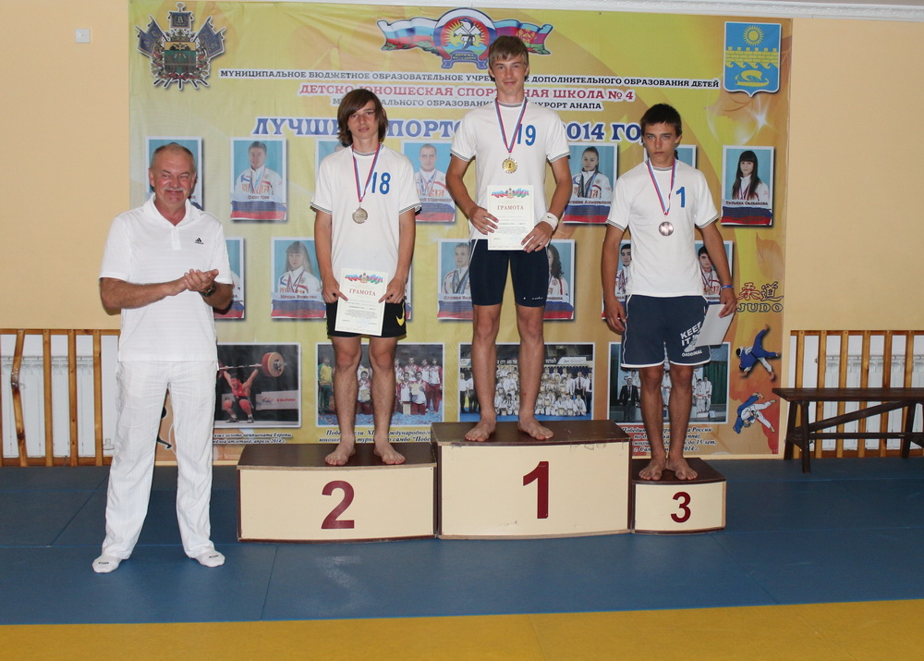
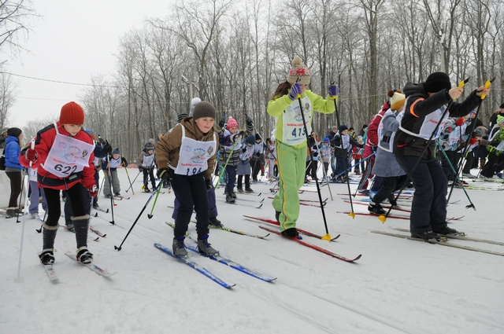
Выполнившие нормативы комплекса ГТО будут отмечены специальными знаками отличия, а также получат массовые спортивные разряды и звания.
Обладание такими знаками отличия даст дополнительные баллы при поступлении в высшие учебные заведения.

Slide 8
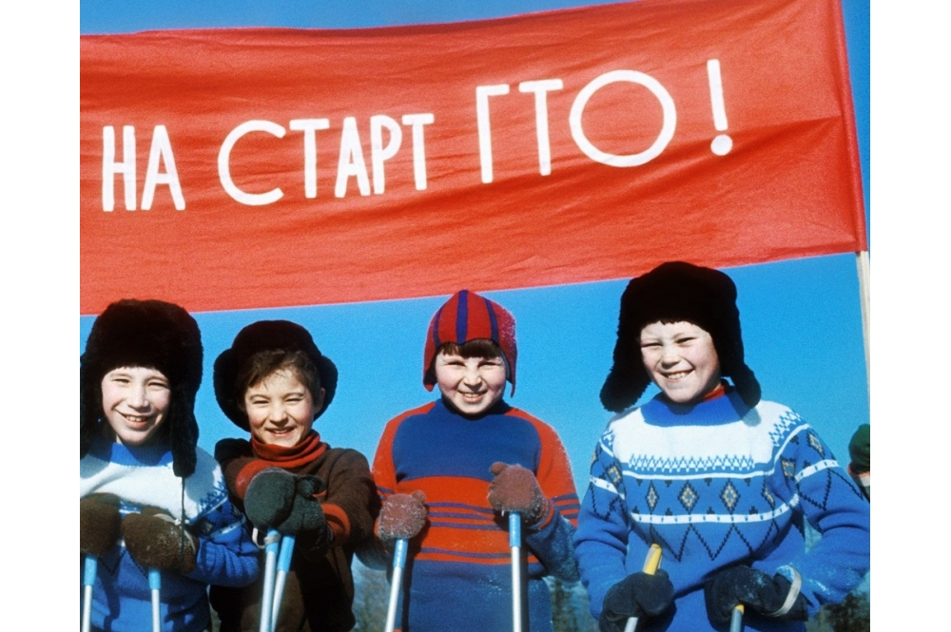
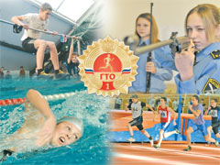
СПОРТИВНЫЕ ИСПЫТАНИЯ ДЛЯ МЛАДШИХ ШКОЛЬНИКОВ
бег 30 м
Подтягивание из виса на высокой перекладине
Наклон вперед из положения стоя с прямыми ногами на полу
Прыжок в длину с места толчком двумя ногами (см)
Метание теннисного мяча в цель, дистанция 6 м
Бег на лыжах на 1 км Плавание без учета времени (м)
А также вы должны заниматься:
утренней гимнастикой ежедневно;
посещать учебные занятия в школе и в спортивных секциях и кружках;
участвовать в спортивных соревнованиях
самостоятельно заниматься физической культурой (с участием родителей).

Slide 9
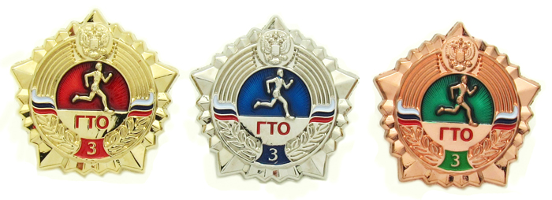
ЗНАКИ ОТЛИЧИЯ ГТО
Знак отличия ГТО имеет форму многоконечной звезды, в центре которой - бегущий спортсмен. Для знака высшей степени, золотого, фон будет красный; серебряный знак будет оттенять синий фон; а бронзовому значку выбрали зеленый фон с изображением восходящего солнца. Внизу расположена надпись «ГТО» в красном цвете. В верхней части герб РФ.
К значку ГТО будет выдаваться удостоверение темно-бордового цвета, в котором будут прописаны все нормативы и результаты по ним.

Slide 10
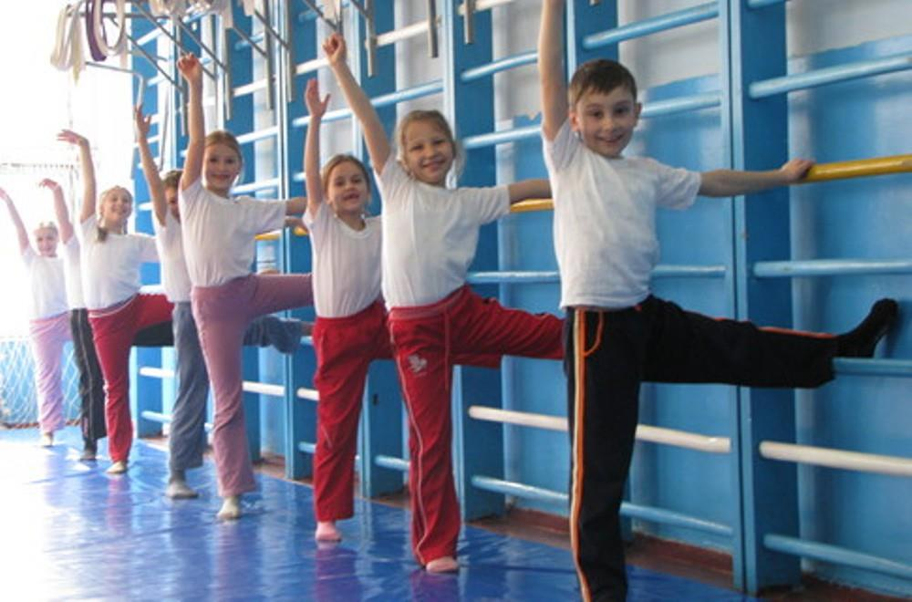
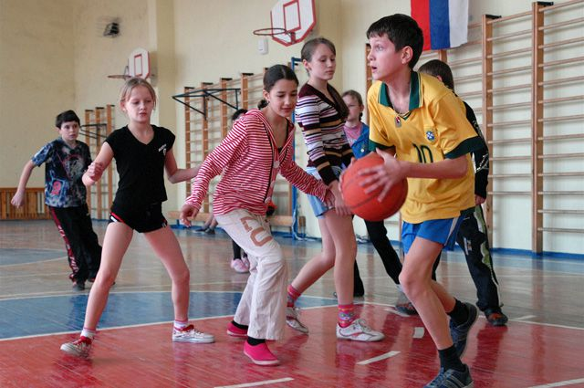
ПОВТОРИМ
Что такое ГТО?
Как вы думаете, что нужно для получения знака ГТО?
Для чего ввели ГТО?

